Slide 1
Презентация на тему : «Секрет успеха сборной Франции на чемпионате Мира»
Учеников 9 класса «Б»
Коваленко Кирилла
Панфилова Дмитрия Дробнова Максима
Руководитель :
Кожевникова Ольга Петровна

Slide 2
Цели и задачи:
1) Рассказать секреты сборной Франции на Чемпионате Мира в России
2) Познакомиться с лидерами сборной
3) Узнать об успехах сборной Франции по футболу

Slide 3
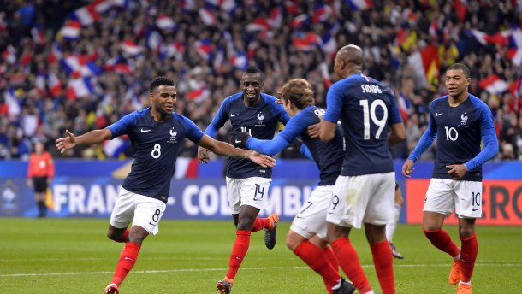
Отбор на чемпионата мира
Жеребьёвка отправила вице-чемпионов континента
далеко не в самую простую группу со Швецией , Нидерландами и Болгарией. Но трехцветные спокойно заняли 1-ое место и вышли на ЧМ в России.

Slide 4
Килиан Мбаппе — французский футболист камерунского происхождения, нападающий клуба «Пари Сен-Жермен» и национальной сборной Франции. Признаётся одним из лучших молодых игроков мира. Победитель чемпионата мира 2018 года.
20 декабря 1998 г. (возраст 20 лет),
Бонди, Франция

Slide 5
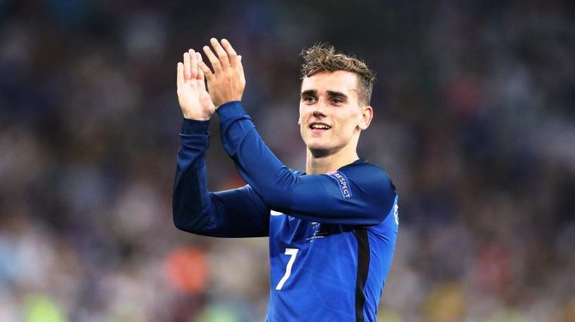
Антуа́н Гризма́нн
французский футболист, нападающий клуба «Атлетико Мадрид» и сборной Франции. В составе национальной сборной — чемпион мира 2018 и серебряный призёр чемпионата Европы 2016.

Slide 6
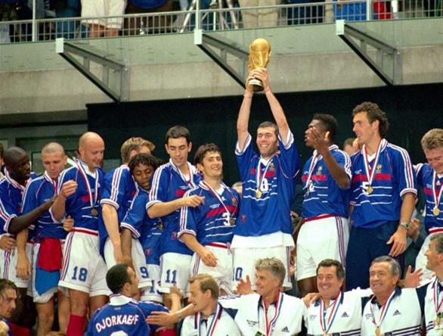
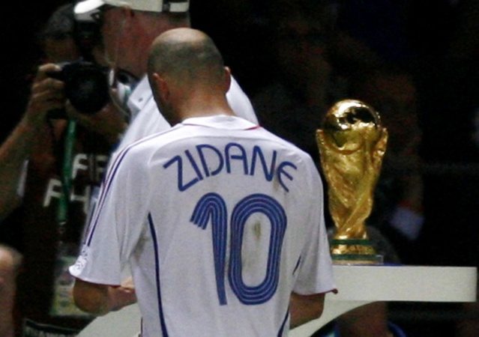
Как выступали раньше ?
Чемпионами мира французы становились только один раз. В 1998-м они одержали победу на домашнем мундиале. В финале хозяева разгромили действующих чемпионов планеты — бразильцев. В 2006-м Франция снова добралась до финала ЧМ, но на этот раз уступила Италии.

Slide 7
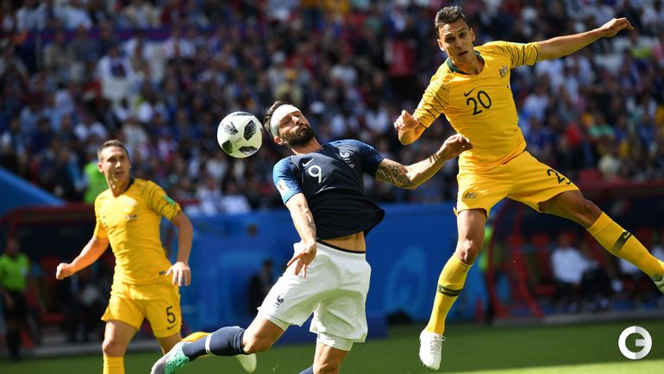
Путь по ЧМ : Групповой этап
Франция на групповой стадии толком «вспотеть» не успела и спокойно вышла из группы «С». В группе трёх цветных ждали Перу(1:0) Австралия(2:1) и Дания(0:0).

Slide 8
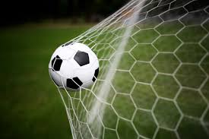
Плей-офф
Соперником Франции по 1/8 стала сборная Аргентины с которой будущие Чемпионы выдали огненный матч (4:3).
В 1/4 Французов ждала крепкая соборная Уругвая, давшая бой подопечным Дешама (2:0).
В 1/2 трёх цветным попалась молодая и задорная сборная Бельгии, которая не давала создавать Франции ничего на поле . Исход матча решил один эпизод с голом защитника Умтити после углового (1:0).

Slide 9
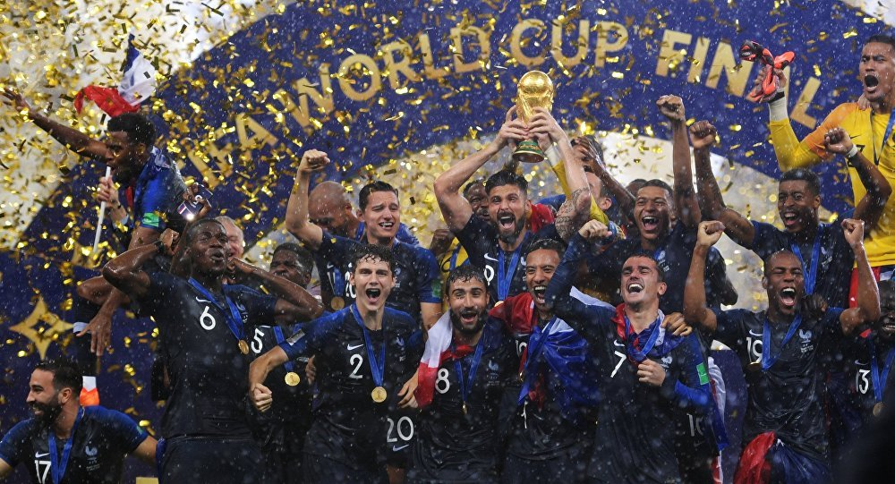
ФИНАЛ!!!
Золотой Финал сборная Франции играла в Лужниках. Матч завершился со счётом 4:2 в пользу французов и вошёл в историю как самый результативный. Чемпионов Мира под ливнем лично награждал Владимир Путин.

Slide 10
Выводы:
1) Мы познакомились с успехами сборной Франции по футболу
2) Рассказали про лидеров сборной
3) Узнали о секретах победы
Чтобы добиться успехов , надо много тренироваться и иметь сильный характер.

Slide 11
Содержание:
Цели и задачи
Отбор на чемпионата мира
Килиан Мбаппе
Антуа́н Гризма́нн
Как выступали раньше ?
Групповой этап
Плей-офф
ФИНАЛ!!!

Slide 12
СПАСИБО ЗА ВНИМАНИЕ!!!

